Slide 1

第一章
金属材料的静载力学性能

Slide 2
主要内容
材料的拉伸性能
拉伸曲线和应力－应变曲线
材料在其它载荷下的力学性能
加载方式和应力状态图
压缩、弯曲、扭转、剪切

Slide 3
第一节 材料的拉伸性能
一、拉伸实验和拉伸曲线
二、应力－应变曲线和力学性能指标

Slide 4
一、拉伸实验和拉伸曲线
1、拉伸实验的重要性
包含多项力学性能指标
弹性、强度、塑性、应变硬化等
可以对材料进行分类
塑性材料和脆性材料
可以预测其它力学性能
疲劳、硬度等性能
是结构静强度设计的主要依据之一

Slide 5
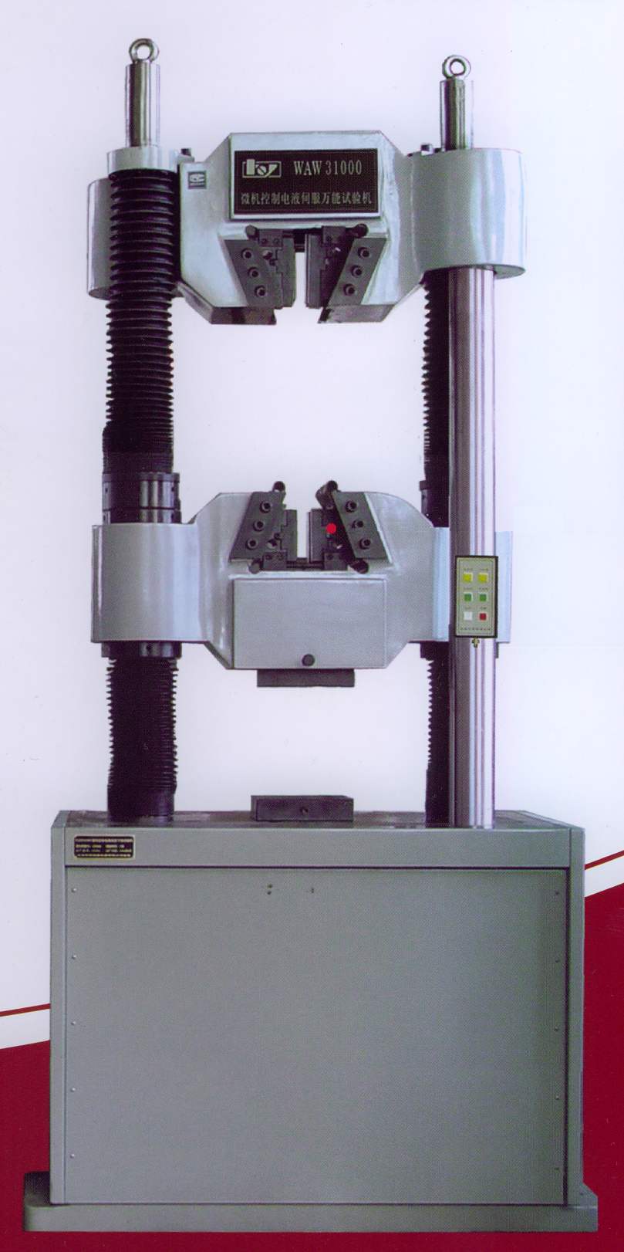
2、实验条件
室温 大气介质
光滑试件 单向拉伸载荷
静拉伸实验：
dσ/dt = 1 ~ 10 MPa/s

Slide 6
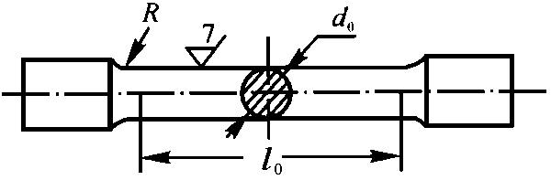
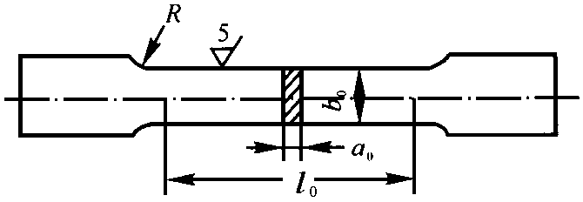
3、试样的形状和尺寸
l₀为标距
l₀ = 5d₀
或
l₀ = 10d₀
圆柱试样（棒材和铸、锻件拉伸性能）
l₀ = 5.65A₀^{1/2}
或
l₀ = 11.3A₀^{1/2}
板状试样（薄板和带材拉伸性能）
具体标准：GB/T 228.1-2010

Slide 7
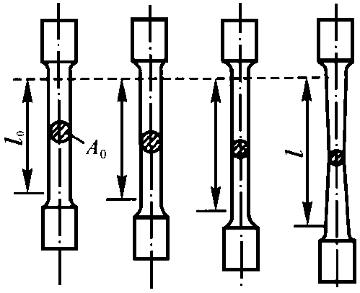
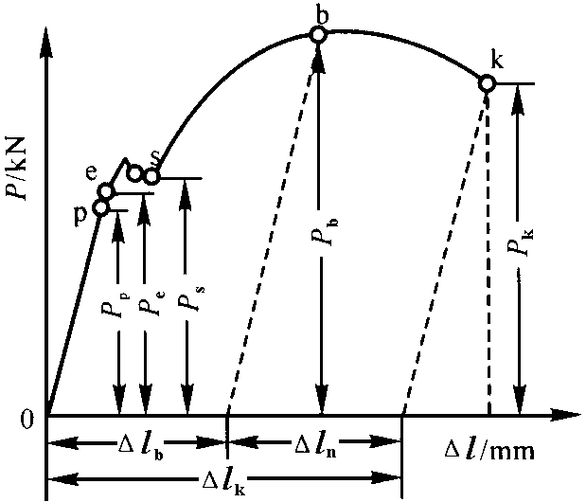
4、拉伸曲线
加载后标距间的长度变化量Δl 与载荷P关系曲线
试样尺寸变化
Δlb：均匀伸长量
Δln：局部集中伸长量
低碳钢的拉伸曲线

Slide 8
P_{p}：保持直线关系的最大载荷（比例极限载荷）
P_{e}：不产生塑性变形的最大载荷（弹性极限载荷）
P_{s}：材料发生屈服时的载荷（屈服载荷）
屈服：拉伸曲线出现平台或者锯齿，载荷不增加或者减小情况下，试样还继续伸长的现象
形变强化（形变硬化、加工硬化）：屈服发生后，随试样塑性变形量的不断增大，变形抗力不断增加的现象
P_{b}：试样承受的最大载荷（强度极限载荷）
颈缩：载荷达到最大后，试样某一局部截面开始急剧缩小的现象
P_{k}：试样断裂时承受的载荷（断裂载荷）

Slide 9
二、应力－应变曲线和力学性能指标
应力－应变曲线
工程应力：
载荷除以试件的原始截面积
σ= P／A₀
工程应变：
  伸长量除以原始标距长度
ε=Δl／l₀

Slide 10

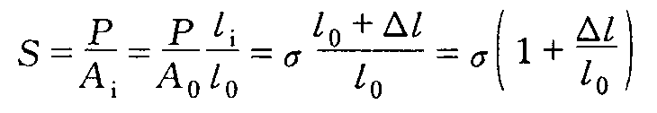

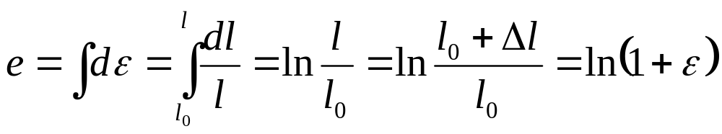
真应力：外加载荷除以试样某一变形瞬间的截面积S = P / A_{i}
假定塑性变形前后体积不变
真应变：某一瞬时试样伸长dl时，瞬时应变dε= dl / l
真应变小于工程应变

Slide 11
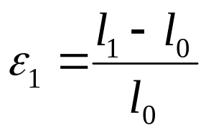
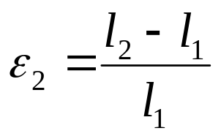
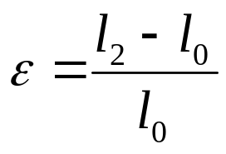
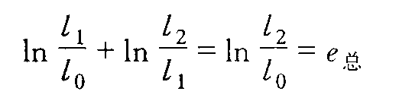
真应变的特点：
a. 确切反映材料的应变程度 b. 可加性
举例：钢丝两步拉拔：l₀→l₁；l₁→l₂。
工程应变：
+ ≠
真应变：

Slide 12
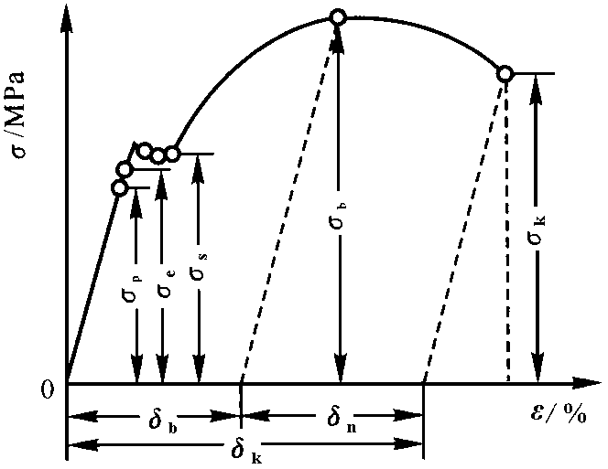
a. 工程应力－工程应变曲线
工程应力－应变曲线
载荷－伸长量曲线
以工程应力为纵坐标，工程应变为横坐标
消除试样几何尺寸因素
可以直接得出材料力学性能指标

Slide 13
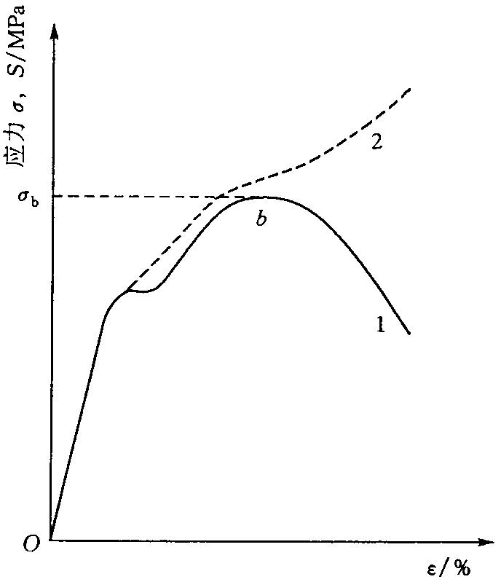
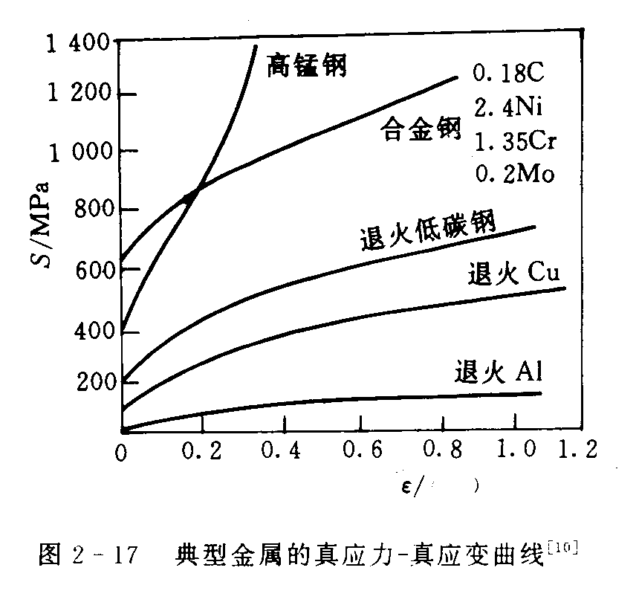
b. 真应力－真应变曲线
特点：曲线持续上升，体现材料受力与变形的本质
真应力－真应变曲线

Slide 14
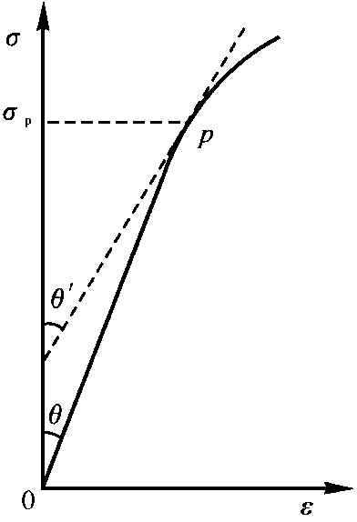
2. 力学性能指标
强度指标：反映材料对变形和断裂的抗力的指标
塑性指标：反映材料塑性变形能力的指标
a. 强度指标
比例极限σ_{P} ：应力和应变成严格的正比关系的上限应力值
规定比例极限σ_{P} ：
tanθ′/ tanθ = 150％
残余变形量：0.001％~0.01%

Slide 15
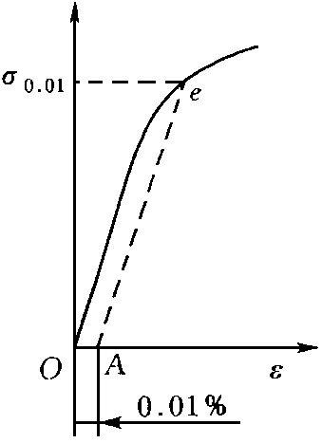
弹性极限σ_{e} ：材料发生可逆的弹性变形的上限应力值
规定弹性极限σ_{e} ：产生0.005％、0.01％、0.05％残留变形时的应力，分别以σ_{0.005}、σ_{0.01}、σ_{0.05}表示。
举例：σ_{0.01}

Slide 16
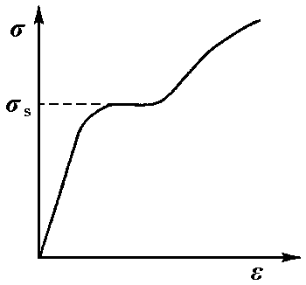
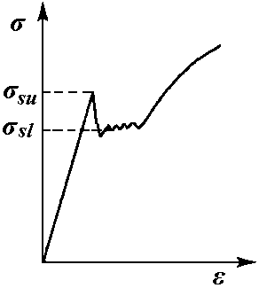
屈服极限（屈服强度）σ_{s} ：
两种屈服现象：
1）应力恒定σ_{s}
2）最大应力和最小应力
上屈服点σ_{su}：最大应力
下屈服点σ_{sl}：最小应力
σ_{s} = σ_{sl}
初始瞬时效应

Slide 17
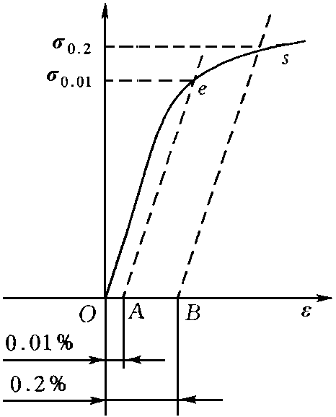
规定屈服极限σ_{0.2}： 无屈服现象材料

Slide 18
比例极限σ_{P} 、弹性极限σ_{e} 、屈服极限σ_{0.2}
共同点：
都是表征材料对塑性变形的抗力
以残留变形量为依据定义的应力
不同点：
比例极限σ_{P}的残余伸长：0.001％~0.01%
弹性极限σ_{e}的残余伸长：0.005%~0.05%
屈服极限σ_{0.2}的残余伸长：0.2％

Slide 19
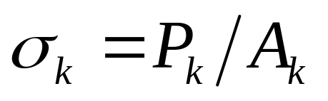
强度极限（抗拉强度）σ_{b} ：
试样所能承受的最大工程应力
断裂强度σ_{k}（断裂真应力S_{k}）：试样拉断时的真实应力
P_{k}为断裂载荷，A_{k}为断裂后颈缩处截面积

Slide 20
各强度指标的物理意义及实际应用
1）比例极限和弹性极限表征材料对微量塑性变形的抗力
比例极限：炮管用钢材
弹性极限：弹簧材料
2）屈服强度表征材料发生明显塑性变形的抗力
强度设计和选材依据（不允许过量塑性变形）
3）抗拉强度表征材料对最大均匀变形的抗力
对应最大工程应力，是设计和选材依据；
与疲劳、硬度有关

Slide 21
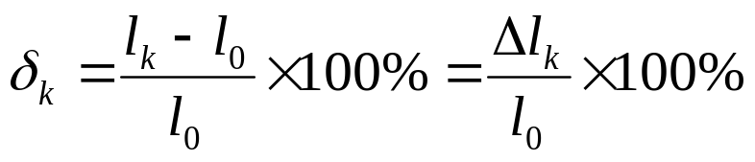
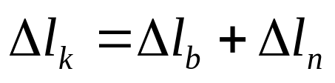

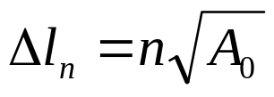
b. 塑性指标
延伸率δ（δ_{k}）：断裂后试样标距长度的相对伸长值
其中
Δl_{b}：颈缩前均匀伸长量
Δl_{n}：颈缩后不均匀伸长量
m、n材料常数

Slide 22
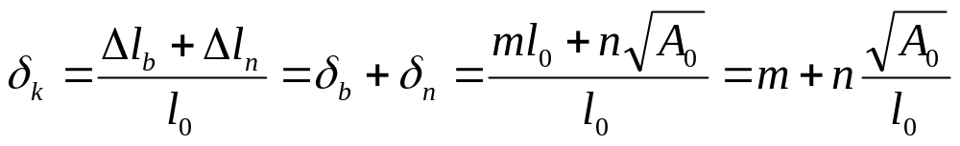
因此
δ_{b}：颈缩前均匀应变量 δ_{n}：颈缩后不均匀应变量
※δ_{k}与m、n有关，也与试样尺寸有关

Slide 23
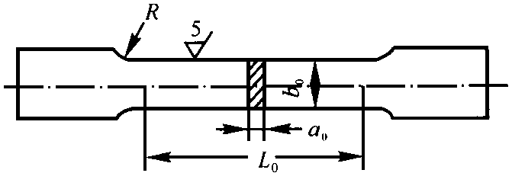
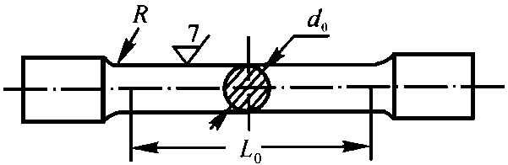


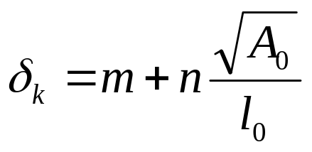

l₀ = 5.65A₀^{1/2} 或 l₀ = 11.3A₀^{1/2}
l₀ = 5d₀ 或 l₀ = 10d₀
使不同尺寸的同一种材料具有相同的延伸率，取 为常数
板状试样： = 5.65 或 = 11.3；
圆柱试样： = 5.65对应于l₀ = 5d₀，记为δ₅
= 11.3对应于l₀ = 10d₀，记为δ₁₀
↓ 或 ↑则δ↑，所以δ₅ >δ₁₀

Slide 24
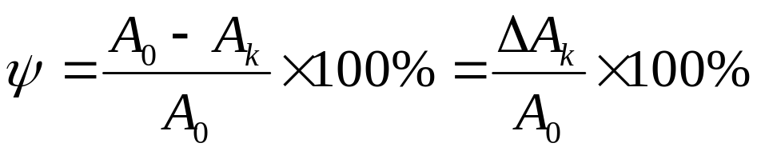
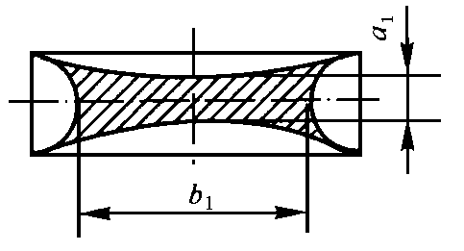
断面收缩率ψ：断裂后试样截面的相对收缩值
A_{k}－断裂后最小截面积
圆柱试样：测量直径后计算得出
板状试样：A_{k} = a₁b₁
断面收缩率Ψ = ψ_{b} + ψ_{n}
ψ_{b}：均匀塑性变形阶段的最大断（截）面收缩率
ψ_{n}：颈缩后不均匀塑性变形引起的断面收缩率
断面收缩率与试样尺寸无关

Slide 25
力学性能指标总结
强度指标：
比例极限（规定比例极限）；
弹性极限（规定弹性极限）；
屈服极限（上屈服点、下屈服点、规定屈服极限）；
强度极限（抗拉强度）；
断裂极限（断裂真应力）；
塑性指标：
延伸率（均匀延伸率和不均匀延伸率）；
断面收缩率（均匀断面收缩率和不均匀断面收缩率）；

Slide 26
典型应力－应变曲线
σ
σ
σ
(a)
ε
(b)
ε
(c)
ε
σ
σ
σ
(d)
ε
(e)
ε
(f)
ε

Slide 27
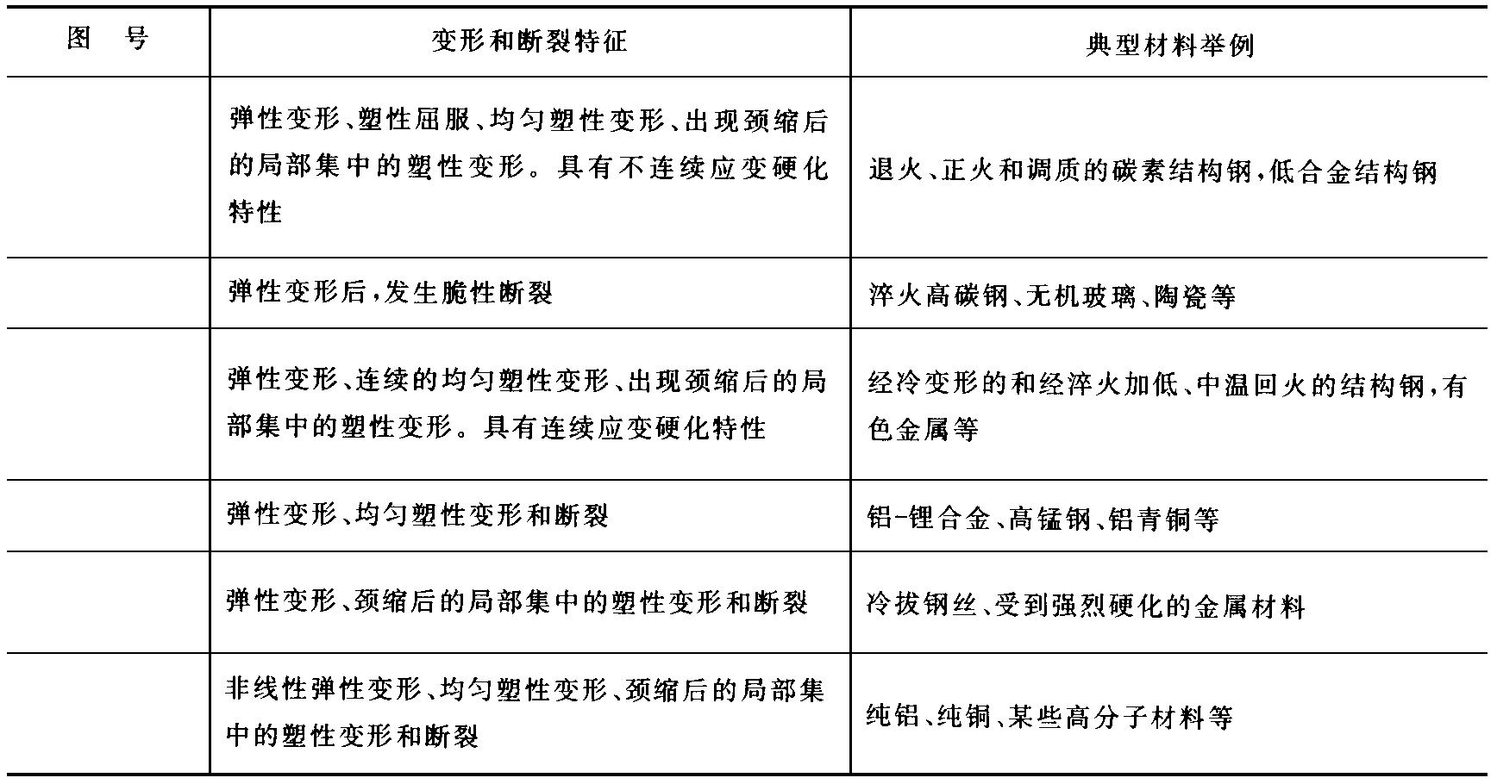
典型的应力－应变曲线特征及材料举例
(a)
(b)
(c)
(d)
(e)
(f)

Slide 28
材料分类
特点：
发生弹性变形，不产生塑性变形
脆性材料
材料分类
塑性变形
特点：
塑性变形量大，发生颈缩
高塑性材料
不可逆变形
特点：
发生弹性变形，也产生塑性变形
塑性材料
变形量
颈缩
特点：
塑性变形量小，不 发生颈缩
低塑性材料
分类标准不是绝对的：大小两词本身就是相对概念；与加载方式有关；

Slide 29
第一节 材料的拉伸性能 小 结
一、拉伸实验和拉伸曲线
1. 实验条件 2. 试样类型和尺寸
3. 拉伸曲线（曲线上各点的名称和意义）
二、应力－应变曲线和力学性能指标
1. 工程应力、工程应变、真应力、真应变
2. 工程应力－应变曲线和真应力－真应变曲线
3. 力学性能指标：强度指标和塑性指标
4. 典型应力－应变曲线 5. 材料分类

Slide 30
第二节 其它静载荷下的力学性能
一、加载方式和应力状态图
二、扭转载荷下的力学性能
三、弯曲载荷下的力学性能
四、压缩载荷下的力学性能
五、剪切载荷下的力学性能

Slide 31
研究其它静载下力学行为的必要性
1）构件是在不同加载条件下使用的
扭转：涡轮、蜗杆 弯曲：桥梁
压缩： 活塞连杆 剪切：连接铆钉
2）同种材料的失效方式与加载方式和应力状态有关
切应力是位错推动力，引起塑性变形
正应力促使裂纹扩展，决定断裂发展过程
3）可以测定脆性材料的强度和塑性指标
灰铸铁：拉伸时脆断，压缩时韧断
淬火高碳钢：拉伸时脆断，扭转时韧断

Slide 32
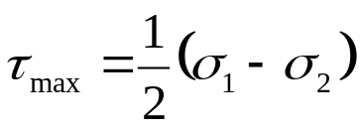

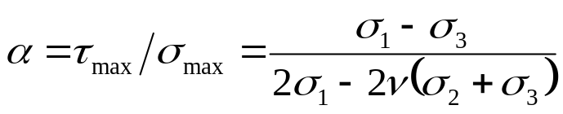
一、加载方式和应力状态图
1. 应力状态软性系数
最大切应力：
最大正应力：
应力状态软性系数
意义：用来判断金属材料塑性变形和断裂情况
α↑ τ_{max}↑塑性变形，韧性断裂；反之，脆断。
α> 1 软应力状态 脆性材料可呈现塑性变形
α< 1 硬应力状态 脆断倾向
※脆性和塑性不是本质属性，而是与加载方式有关
σ₁、σ₂、σ₃为三个主应力

Slide 33
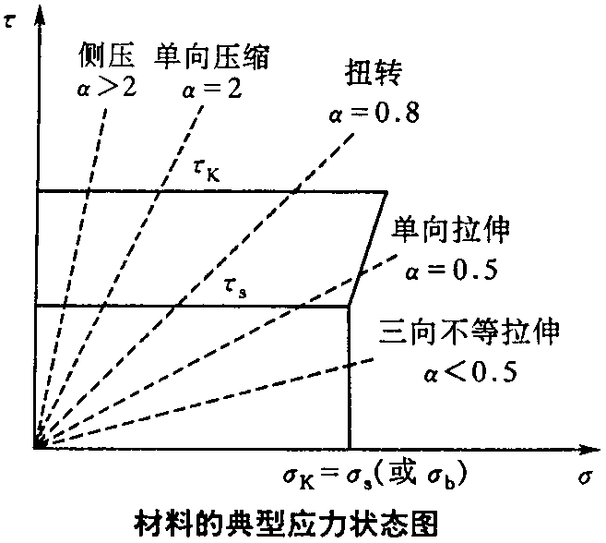
2. 应力状态图
切断区
塑性变形区
正断区
弹性变形区
切变断裂强度τ_{k}、切变屈服强度τ_{s}、正断抗力（σ_{k} ,σ_{s} ,σ_{b}）

Slide 34
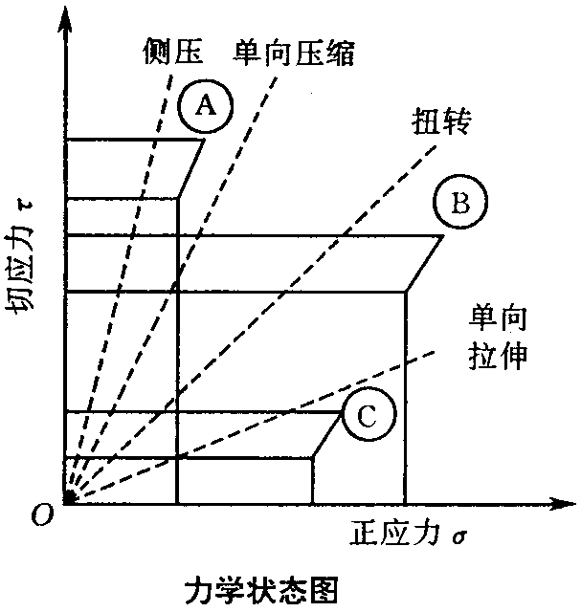
应力状态图的应用
A、B、C三种材料

Slide 35
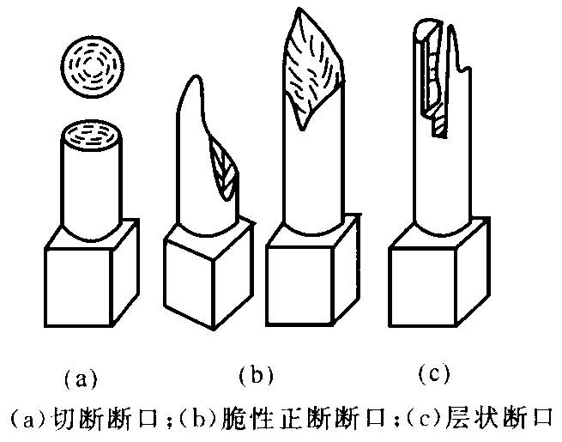
二、扭转载荷下的力学性能
1. 扭转实验的特点及应用
(1) 软性系数较大（α= 0.8），可测定拉伸时为脆性材料的塑性，如淬火后低温回火的工具钢
(2)圆柱试件扭转时，长度上塑性变形始终是均匀的，不出现颈缩现象，可精确测定高塑性材料的应力应变关系。
(3) 试件截面上的应力应变分布对表面缺陷非常敏感，可检验热处理表面质量和表面强化工艺的效果
(4)可以明确地区分材料的断裂方式，正断或切断

Slide 36
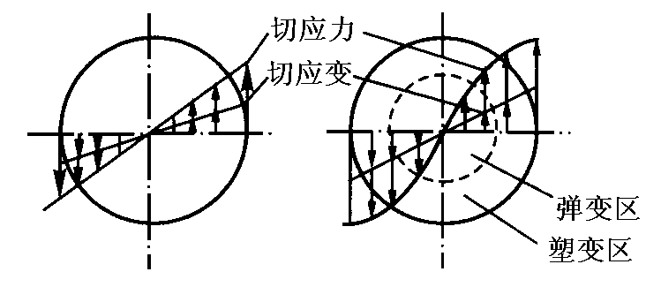
扭转实验的缺点：
表面切应力大，心部切应力小，表层塑性变形时，心部处于弹性状态。对于心部材质缺陷很难反映。

Slide 37
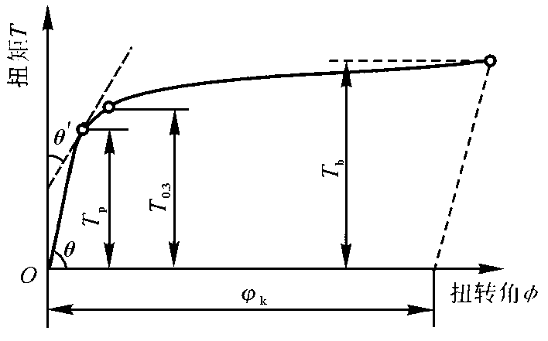
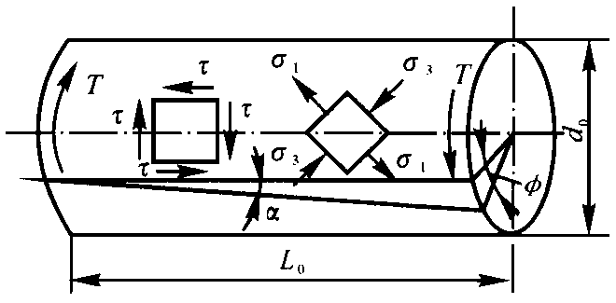
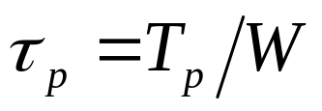
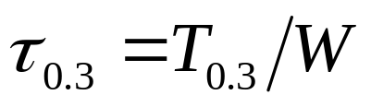
2. 扭转实验
扭转图：扭矩T和扭转角φ的关系图
  扭转比例极限τ_{p}：
  W为截面系数：实心圆杆 W = πd₀³/16
  比例扭距T_{p}确定方法：tanθ′/ tanθ = 150％
  扭转屈服强度τ_{0.3}：
  T_{0.3}为残余扭转切应变为0.3％时的扭矩

Slide 38
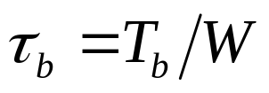
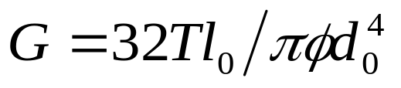
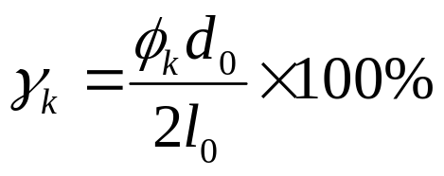
  扭转条件强度极限（抗剪强度）τ_{b}：
  T_{b}：断裂前最大扭矩
  ※表面和心部变形不均匀（条件强度极限）
  剪切模量G：
  T：弹性阶段的扭矩；φ：弹性阶段相对扭转角
  扭转切应变γ_{k}：
  φ_{k}：断裂时相对扭转角
扭转实验方法的技术规定：GB10128-88 GB/T 10128-2007

Slide 39
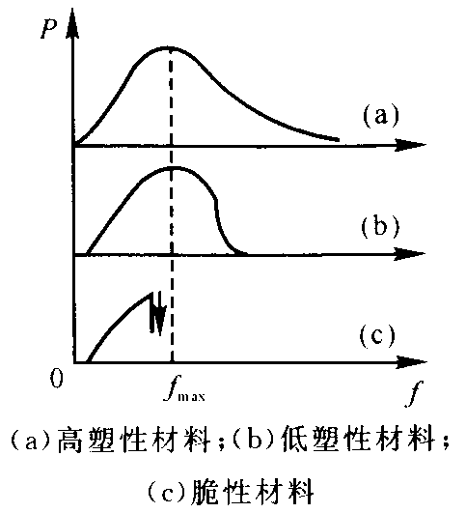
三、弯曲载荷下的力学性能
1. 弯曲实验的特点及应用
(1) 不受试样偏斜的影响，稳定测定脆性和低塑性材料的抗弯曲强度
(2) 弯曲试样表面应力最大，可灵敏反映材料表面缺陷，检查材料表面质量
(3) 操作简单，可测量难以加工成型材料的力学性能 ，如测定硬质合金或陶瓷的抗弯强度
(4)弯曲实验不能使塑性很好的材料破坏，不能测定其断裂弯曲强度

Slide 40
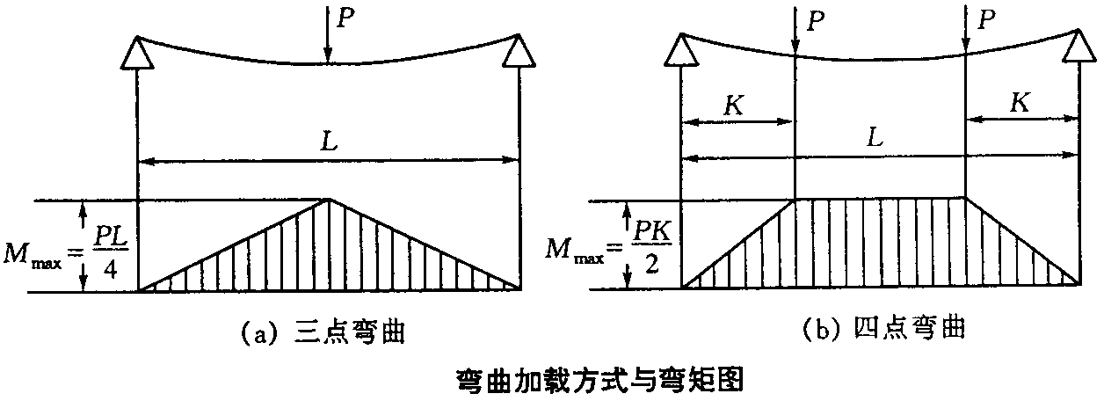
2. 弯曲实验
采用矩形或圆柱形试样；加载方式为三点弯曲或四点弯曲
抗弯强度σ= M_{b} / W
M_{b} = P_{b}L / 4
M_{b} = P_{b}K / 2
断裂弯曲载荷P_{b}，断裂弯矩M_{b}

Slide 41
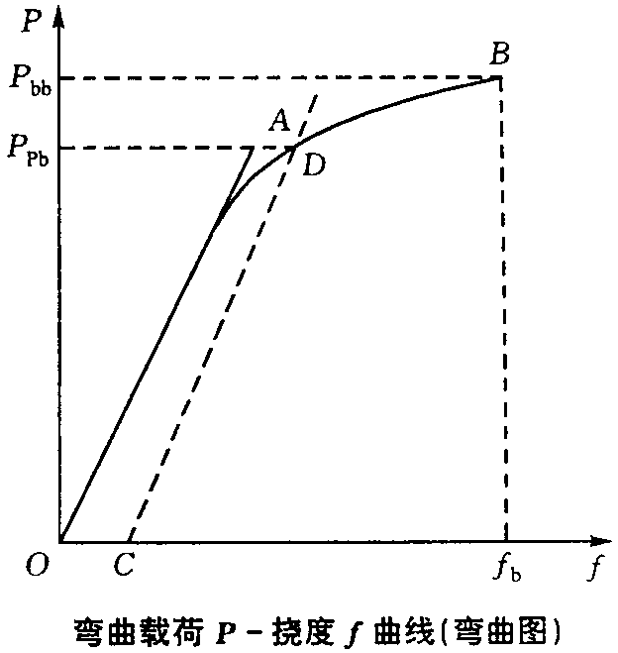
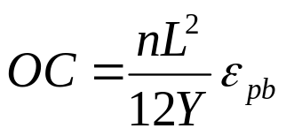
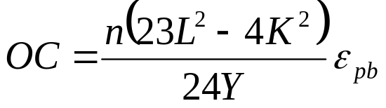
弯曲图：弯曲载荷P与最大挠度f_{max}关系图
规定非比例弯曲应力σ_{pb}：
试样弯曲时，外侧表面上的非比例弯曲应变ε_{pb}达到规定值时，所对应的最大弯曲应力
三点弯曲
四点弯曲
抗弯强度σ_{bb}：
最大弯曲载荷P_{bb}→最大弯矩M_{bb}→抗弯强度 σ_{bb}
弯曲弹性模量E_{b}、断裂挠度f_{b}

Slide 42
四、压缩载荷下的力学性能
1. 压缩实验的特点及应用
(1) 压缩应力状态软性系数大（α= 2 ），故用于测定脆性材料，如铸铁、轴承合金、水泥和砖石等的力学性能
(2) 对于塑性材料，只能压扁、不能压破，只能测得弹性模量、比例极限和弹性极限等指标，而不能得到压缩强度极限
(3) 压缩可以看作是反向拉伸，拉伸试验时定义力学性能指标和相应的计算公式，在压缩试验中仍能应用
※压缩时，试样缩短，截面胀大

Slide 43
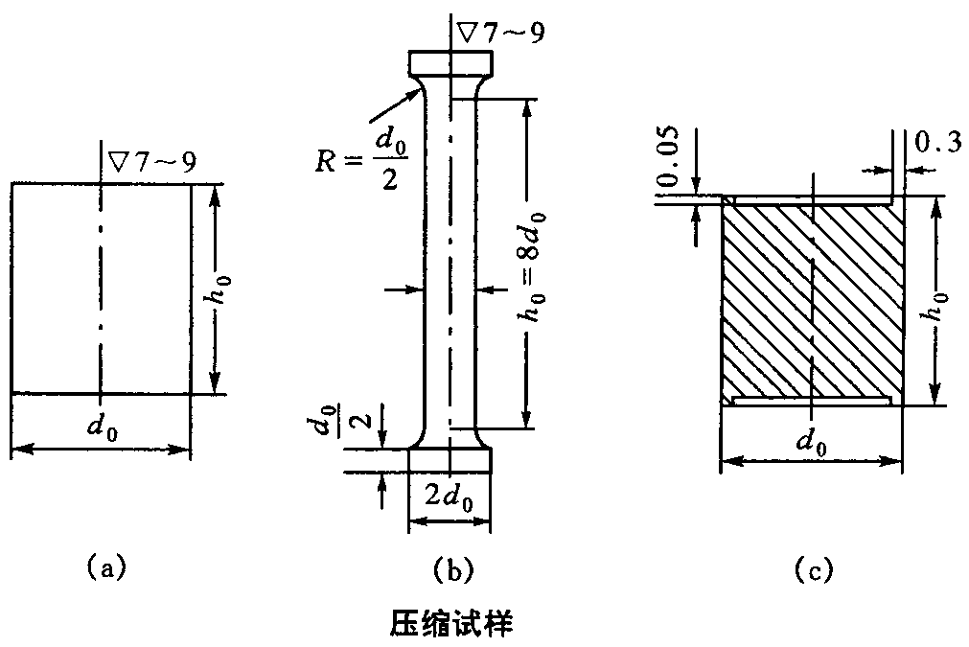
2. 压缩实验
短圆柱试样：用于破坏实验，d₀ = 10 ~ 25mm，h₀ = (1 ~ 3) d₀
长圆柱试样：测弹性性能和微量塑性变形抗力，d₀ = 25 mm
储油端面试样：使端面摩擦力减小到最小（影响断裂方式）

Slide 44
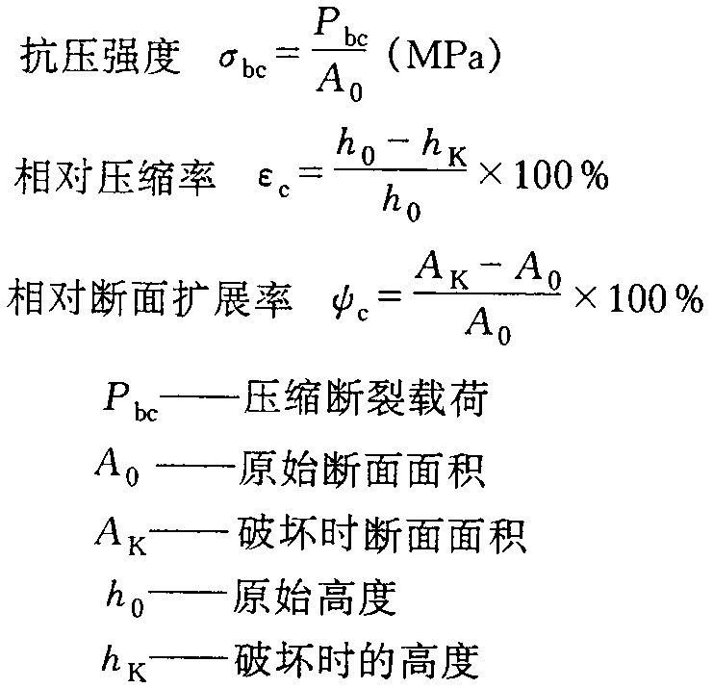


压缩曲线
1-高塑性材料；2-低塑性材料

Slide 45

需要注意的问题：
1. 压缩时试样失稳：
高度和直径之比取1.5 ~ 2.0
2. 试样的高径比越大，抗压强度越低
实验结果的比较须使高径比相等
3. 几何形状不同的试样，使h₀/A₀为定值

Slide 46




五、剪切载荷下的力学性能
1. 单剪实验 2. 双剪实验
为减小弯曲的影响，被剪部分长度不超过试样直径1.5倍
P_{b}为最大载荷
A₀为原始截面积
P_{b}为断裂载荷

Slide 47




3. 冲孔剪切实验 4. 板材抗剪强度测定
P_{b}为断裂载荷
L为BC间距
t为板材厚度
d₀为冲孔直径
P_{b}为断裂载荷
飞机板材用此方法测定

Slide 48
第二节 其它静载荷下的力学性能 小 结
一、加载方式和应力状态图
1. 研究其它静载下力学行为的必要性
2. 应力状态软性系数 3. 应力状态图
二、扭转载荷下的力学性能
1. 扭转实验的特点及应用
2. 扭转实验和扭转曲线图、扭转力学性能指标

Slide 49
三、弯曲载荷下的力学性能
1. 弯曲实验的特点及应用
2. 弯曲实验和弯曲图、弯曲力学性能指标
四、压缩载荷下的力学性能
1. 压缩实验的特点及应用
2. 压缩实验和压缩图、压缩力学性能指标
五、剪切载荷下的力学性能
1. 四种剪切实验及其抗剪强度的计算

Slide 50
完

